Slide 1

Направления и формы работы по патриотическому воспитанию на уроках истории.
Из опыта работы учителя истории и обществознания
МБОУ «Пожарская школа»
БерестюкНатальи Викторовны
Муслядиновой Татьяны Викторовны
2021 год

Slide 2
Основными целями исторического и обществоведческого образования, заложенными в Федеральных государственных образовательных стандартах нового поколения, являются: "воспитание патриотизма, гражданственности, социальной ответственности, | уважения к истории и традициям нашей Родины". В содержании учебных дисциплин история, обществознание, история родного края заложены большие возможности для гражданского и патриотического воспитания школьников.

Slide 3
 | На уроках истории особое значение приобретает воспитательный аспект, учителю необходимо сделать так, чтобы впечатления от событий прошлого вошли в духовный мир обучающихся. Ребята просто обязаны на уроках истории учиться уважать достижения предшествующих поколений, преодолевать отстраненность и равнодушие к изучаемым проблемам.
Основными целями исторического и обществоведческого образования, заложенными в Федеральных государственных образовательных стандартах нового поколения, являются: "воспитание патриотизма, гражданственности, социальной ответственности, | уважения к истории и традициям нашей Родины,к правам и свободам человека, демократическим ценностям современного общества". В содержании учебных дисциплин история, обществознание, история родного края заложены большие возможности для гражданского и патриотического воспитания школьников.

Slide 4
На своих уроках я применяю все возможные методы и приемы, опираясь на богатое наследие прошлого, позитивное настоящее, помогая ребенку выбрать правильное видение того или иного вопроса. Подчас это занимает длительное время, но в этом и заключается весь смысл воспитательного процесса. | День ото дня, от урока к уроку мы вместе с детьми идем к намеченной цели. Они получают знания, а я не только обучаю, но и воспитываю, прививаю любовь к истории не только России, но и своей малой Родины. И в процессе обучения использую разнообразные формы и методы работы. С некоторыми из них хотела бы вас познакомить.
На своих уроках я применяю все возможные методы и приемы, опираясь на богатое наследие прошлого, позитивное настоящее, помогая ребенку выбрать правильное видение того или иного вопроса. Подчас это занимает длительное время, но в этом и заключается весь смысл воспитательного процесса. | День ото дня, от урока к уроку мы вместе с детьми идем к намеченной цели. Они получают знания, а я не только обучаю, но и воспитываю, прививаю любовь к истории и не только России, но и к своей малой Родине. И в процессе обучения использую разнообразные формы и методы работы. С некоторыми хотела бы вас познакомить.

Slide 5
Решение кроссвордов как одна из форм организации работы с детьми по патриотическому воспитанию.
Кроссворды – это самая распространённая детская игра со словами.
Разгадывание кроссвордов – занятие увлекательное и полезное. Я создаю тематические кроссворды, которые способствуют развитию интереса к изучению истории нашего государства.

Slide 6
По горизонтали:
2- страна, в которой мы живем. (Россия)
4- человек, управляющий нашей страной. (Президент)
6- главные часы страны. (Куранты)
9- государственный символ России - трехцветное полотнище. (Флаг)
11- военная организация, охраняющая страну. (Армия)
12- столица Олимпиады 2014 года. (Сочи)
13- столица России (Москва)
14- русская расписная разборная деревянная игрушка. (Матрешка)
16- русский композитор, написавший балет "Щелкунчик". (Чайковский)
18- традиционный русский центр изготовления бело-синей керамики. (Гжель)
19- российские деньги. (Рубль)
По вертикали:
1- официальный государственный символ России с двуглавым орлом. (Герб)
2- место, где родился человек. (Родина)
3- человек, любящий свою страну. (Патриот)
5- треугольный русский инструмент. (Балалайка)
7- белоствольный символ природы России. (Береза)
10- главная мелодия страны. (Гимн)
15- древняя крепость, защищающая город от набегов врагов. (Кремль)
16- ушастый герой Успенского, которого знает весь мир. (Чебурашка)
17- великая русская река. (Волга)

Slide 7
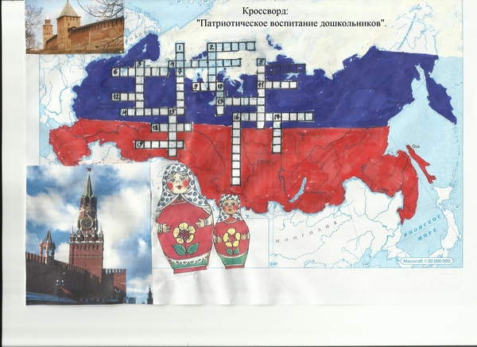

Slide 8
Физкультминутки на уроке истории и обществознания
Как сделать так, чтобы ребенок не делал физическую разминку просто, потому что надо, а наряду с этим получил и положительные эмоции. А ведь эмоциональная среда на уроке тоже важный компонент здоровьесберегающих технологий. Поэтому физкультминутка на уроке истории должна отличаться от физкультминутки на любом другом уроке. Необходимо сделать физкультминутку «исторической». Подобрать «свой» текст под каждую тему.

Slide 9
ПАЛЬЧИКОВАЯ ГИМНАСТИКА
(тема «Россия – наша Родина»)
***
Город чудный, город древний,
Ты вместил в свои концы
(хлопок, кулачок)
И посады, и деревни,
И палаты, и дворцы…
На твоих церквах старинных
Вырастали дерева.
(поочерёдно загибать пальчики)
Глаз не схватит улиц длинных…
Это матушка – Москва.
(сгибать, разгибать пальчики)
Гимнастика для глаз
«Флаг у нас прекрасный (рисуем глазами прямоугольник)
Белый, синий, красный. (рисуем глазами зигзаг)
Белый – мир и чистота, (рисуем глазами овал на потолке)
Синий – верность, небеса, (рисуем глазами овал по флагу)
Красный – мужество, отвага (рисуем глазами овал по полу)
Вот цвета родного флага!» (поморгать глазами)

Slide 10
Пальчиковая гимнастика «Москва»
Город чудный, город древний (хлопок и кулачок)
Ты вместил в свои концы…. (хлопок и кулачок)
И посады и деревни, (по очереди сгибать пальцы)
И палаты и дворцы.
На твоих церквях старинных,
Вырастали дерева.
Глаз не схватит улиц длинных,
Это матушка Москва (разогнуть пальцы)

Slide 11
Методика использования сатирических рисунков на уроках истории
Учеными доказано, что человек запоминает более 80 процентов информации визуально. Одним из способов привлечь внимание ребенка является применение наглядности на уроках. Наглядность применяется и как средство познания нового, и для иллюстрации мысли, и для развития наблюдательности, и для лучшего запоминания материала. Но чтобы ученик запомнил информацию, педагог должен учитывать возрастные особенности ребенка. Одним из средств наглядности является карикатура. Для нее характерна остро выраженная идея. Она доступна и художественно выразительна, поэтому легко воспринимается обучаемыми.
).

Slide 12
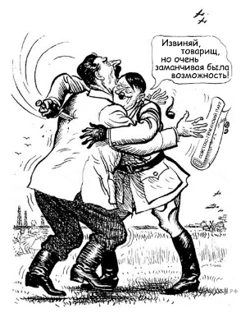
Данная карикатура посвящена нападению Гитлера на СССР и нарушению советско-германского пакта о ненападении, то есть началу Великой Отечественной войны

Slide 13
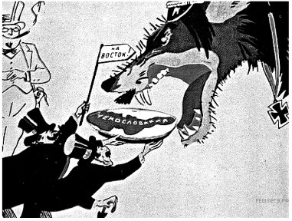
Плакат посвящен мюнхенскому сговору, конференции на которой руководители Англии и Франции согласились с захватом Гитлером Чехословакии в 1938 г. Это повлияло на смену внешнеполитического курса СССР, так как стало ясно, что создать систему коллективной безопасности в Европе не удастся.

Slide 14
В своей практике я часто использую активные формы учебных занятий
Разыгрывание ролей — игровой метод активного обучения, характеризующийся следующими основными признаками:
• наличие задачи и проблемы и распределение ролей между участниками их решения. Например, с помощью метода разыгрывания ролей может быть имитировано производственное совещание;
• взаимодействие участников игрового занятия, обычно посредством проведения дискуссии. Каждый из участников может в процессе обсуждения соглашаться или не соглашаться с мнением других участников;
Анализ конкретных ситуаций ( case- study) — один из наиболее эффективных и распространенных методов организации активной познавательной деятельности обучающихся. Метод анализа конкретных ситуаций развивает способность к анализу нерафинированных жизненных и производственных задач. Сталкиваясь с конкретной ситуацией, обучаемый должен определить: есть ли в ней проблема, в чем она состоит, определить свое отношение к ситуации.

Slide 15
Виды уроков.
Спор с летописью
Исторический портрет
Урок – рыцарский турнир
Урок критического мышления
Урок разгадки тайны
Урок сравнительного анализа версий
Лабораторная работа
Урок - путешествие
Урок постановки и решения учебной задачи
Защита творческих проектов
Урок – суд
Конференция
Уроки соревновательного плана
Проблемный урок
Урок - коктейль

Slide 16
Спасибо за внимание!

